Slide 1
Геометрические игры
История
«Треугольный разбойник!»
Волобуева Н.Д.
педагог-психолог

Slide 2


Slide 10
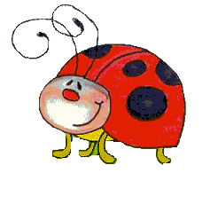

Slide 11


Slide 14


Slide 15


Slide 16


Slide 17


Slide 20
